Slide 1
נא להדק חגורות! הרצת קורס בקמפוס
הכשרת מפתחים 2017

Slide 2
נושאים שעל הפרק:
רישום תלמידים
בעיות נפוצות ברישום תלמידים
עדכוני טאב הבית
Beta Testing
ניהול סטודנטים

Slide 3
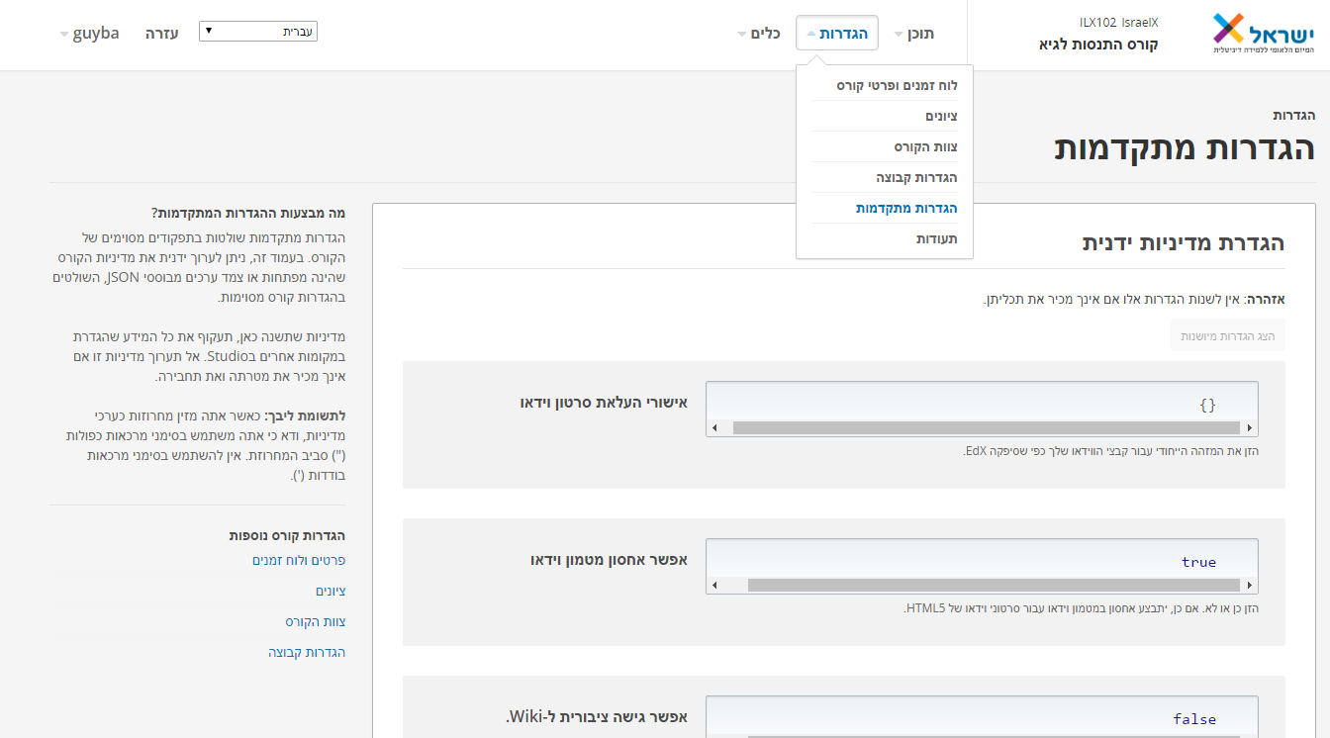
נושאים שעל הפרק:
רישום תלמידים
בעיות נפוצות ברישום תלמידים
עדכוני טאב הבית
Beta Testing
ניהול סטודנטים

Slide 4
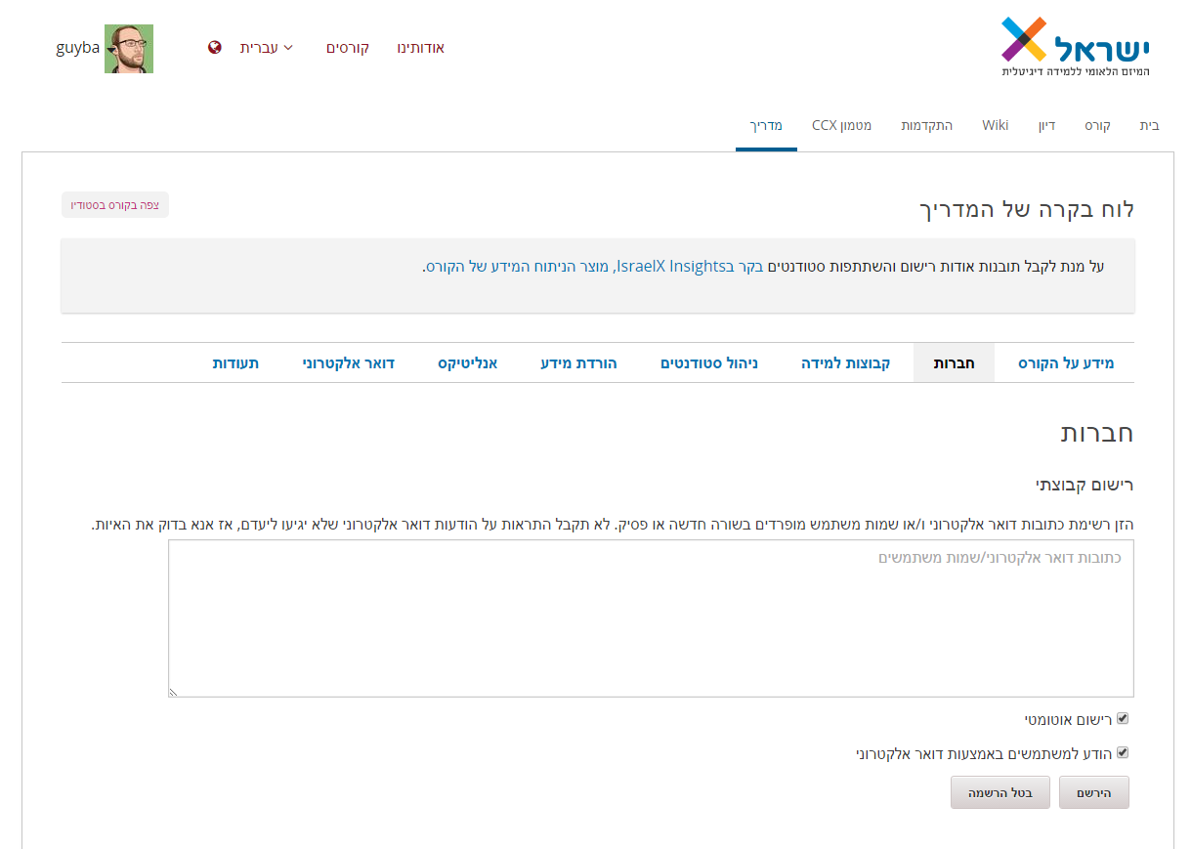
נושאים שעל הפרק:
רישום תלמידים
בעיות נפוצות ברישום תלמידים
עדכוני טאב הבית
Beta Testing
ניהול סטודנטים

Slide 5
נושאים שעל הפרק:
רישום תלמידים
בעיות נפוצות ברישום תלמידים
עדכוני טאב הבית
Beta Testing
ניהול סטודנטים

Slide 6
נושאים שעל הפרק:
רישום תלמידים
בעיות נפוצות ברישום תלמידים
עדכוני טאב הבית
Beta Testing
ניהול סטודנטים

Slide 7
נושאים שעל הפרק:
א| דפדפן לא נתמך
רישום תלמידים
בעיות נפוצות ברישום תלמידים
עדכוני טאב הבית
Beta Testing
ניהול סטודנטים

Slide 8
נושאים שעל הפרק:
א| דפדפן לא נתמך
רישום תלמידים
בעיות נפוצות ברישום תלמידים
עדכוני טאב הבית
Beta Testing
ניהול סטודנטים

Slide 9
נושאים שעל הפרק:
ב| בעיות בטופס ההרשמה
א| דפדפן לא נתמך
רישום תלמידים
בעיות נפוצות ברישום תלמידים
עדכוני טאב הבית
Beta Testing
ניהול סטודנטים

Slide 10
נושאים שעל הפרק:
ב| בעיות בטופס ההרשמה
א| דפדפן לא נתמך
רישום תלמידים
בעיות נפוצות ברישום תלמידים
עדכוני טאב הבית
Beta Testing
ניהול סטודנטים

Slide 11
נושאים שעל הפרק:
ב| בעיות בטופס ההרשמה
א| דפדפן לא נתמך
רישום תלמידים
בעיות נפוצות ברישום תלמידים
עדכוני טאב הבית
Beta Testing
ניהול סטודנטים
ג| מייל אישור שלא הגיע

Slide 12
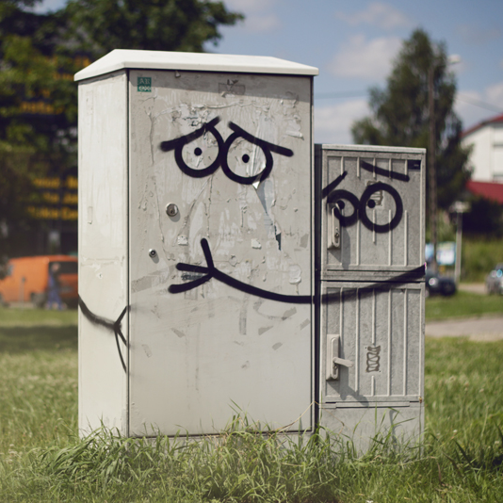
נושאים שעל הפרק:
ב| בעיות בטופס ההרשמה
א| דפדפן לא נתמך
רישום תלמידים
בעיות נפוצות ברישום תלמידים
עדכוני טאב הבית
Beta Testing
ניהול סטודנטים
ג| מייל אישור שלא הגיע

Slide 13
נושאים שעל הפרק:
ב| בעיות בטופס ההרשמה
א| דפדפן לא נתמך
רישום תלמידים
בעיות נפוצות ברישום תלמידים
עדכוני טאב הבית
Beta Testing
ניהול סטודנטים
ד| support@campus.gov.il
ג| מייל אישור שלא הגיע

Slide 14
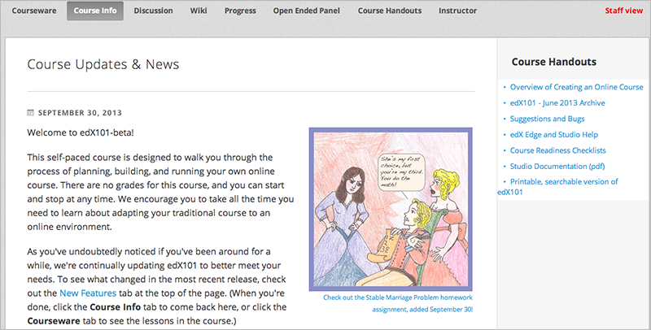
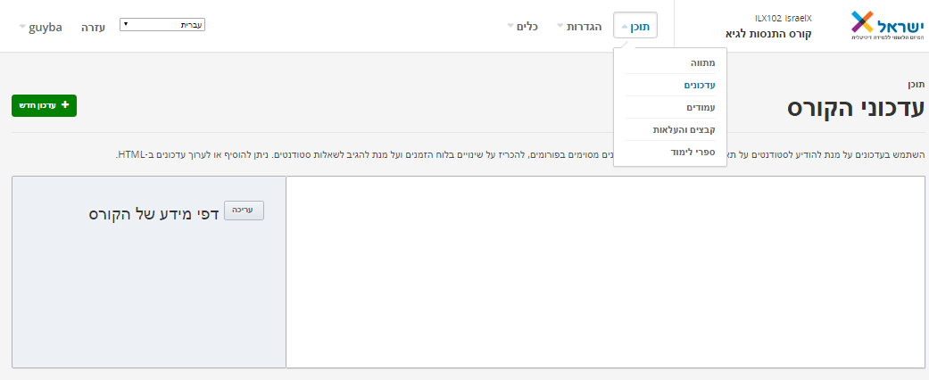
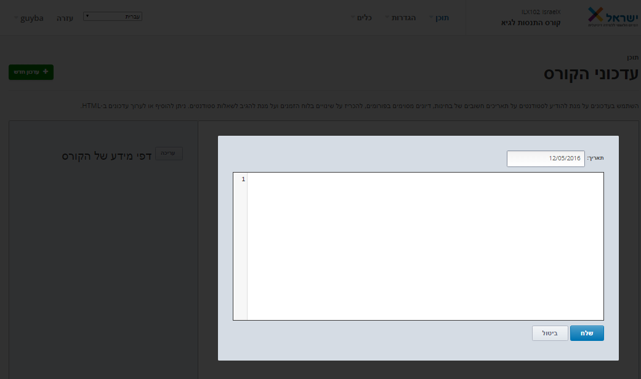
נושאים שעל הפרק:
רישום תלמידים
בעיות נפוצות ברישום תלמידים
עדכוני טאב הבית
Beta Testing
ניהול סטודנטים

Slide 15
נושאים שעל הפרק:
למה?
אבל בשביל זה יש פיילוט!
רישום תלמידים
בעיות נפוצות ברישום תלמידים
עדכוני טאב הבית
Beta Testing
ניהול סטודנטים
כמה?
מתי?
אוקיי, אוקיי... אז איך עושים את זה?

Slide 16
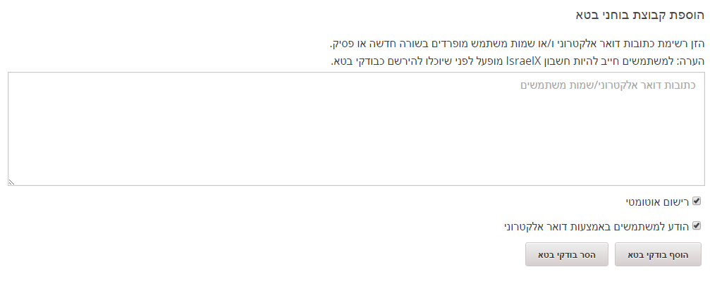
נושאים שעל הפרק:
1
רישום תלמידים
בעיות נפוצות ברישום תלמידים
עדכוני טאב הבית
Beta Testing
ניהול סטודנטים
2

Slide 17
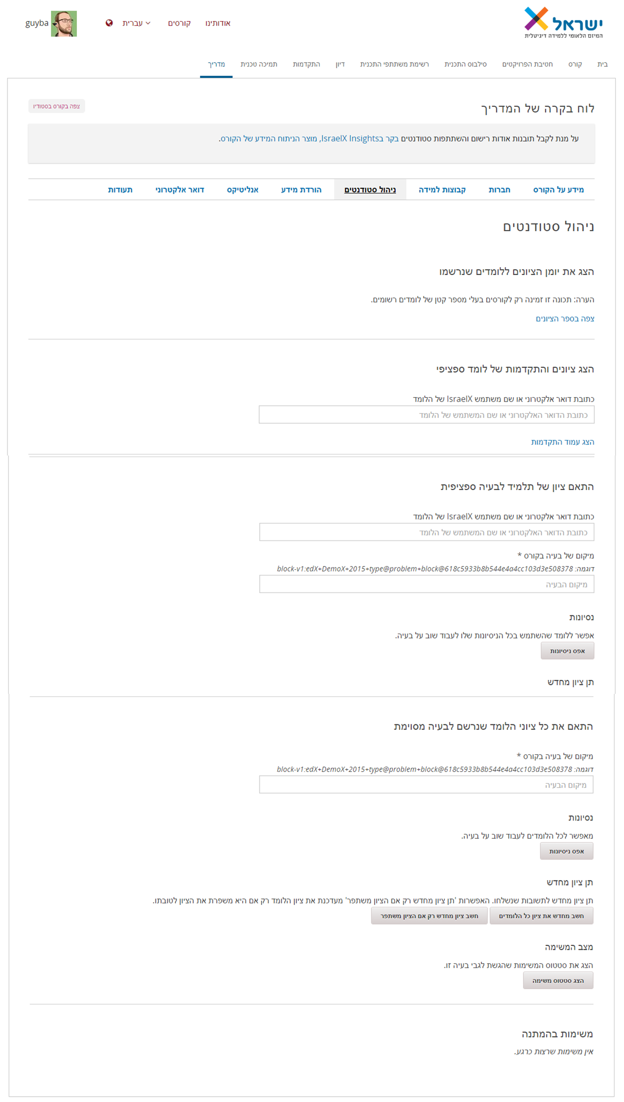
נושאים שעל הפרק:
רישום תלמידים
בעיות נפוצות ברישום תלמידים
עדכוני טאב הבית
Beta Testing
ניהול סטודנטים

Slide 18
תיק תקשורת אינטראקציה עם הלומדים בקמפוס: דיונים, מיילים ולא רק...
הכשרת מפתחים 2017

Slide 19
דרכים מגוונות לאינטראקציה:
סקרים
מפות
Badges
קבוצת WhatsApp/Facebook
פורומים
דואר אלקטרוני

Slide 20
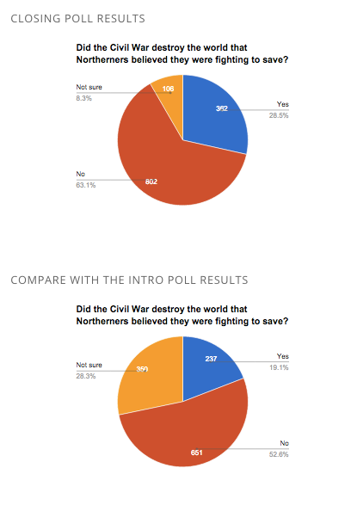
דרכים מגוונות לאינטראקציה:
סקרים
מפות
Badges
קבוצת WhatsApp/Facebook
פורומים
דואר אלקטרוני

Slide 21
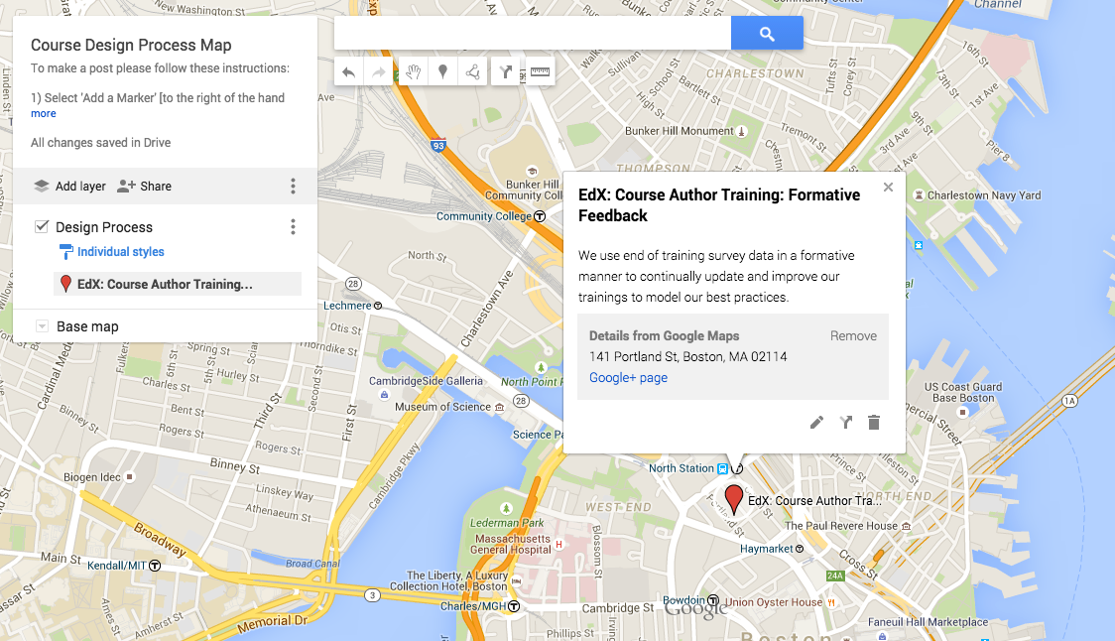
דרכים מגוונות לאינטראקציה:
סקרים
מפות
Badges
קבוצת WhatsApp/Facebook
פורומים
דואר אלקטרוני

Slide 22
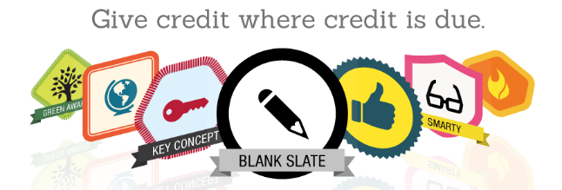
דרכים מגוונות לאינטראקציה:
סקרים
מפות
Badges
קבוצת WhatsApp/Facebook
פורומים
דואר אלקטרוני

Slide 23
דרכים מגוונות לאינטראקציה:
סקרים
מפות
Badges
קבוצת WhatsApp/Facebook
פורומים
דואר אלקטרוני

Slide 24
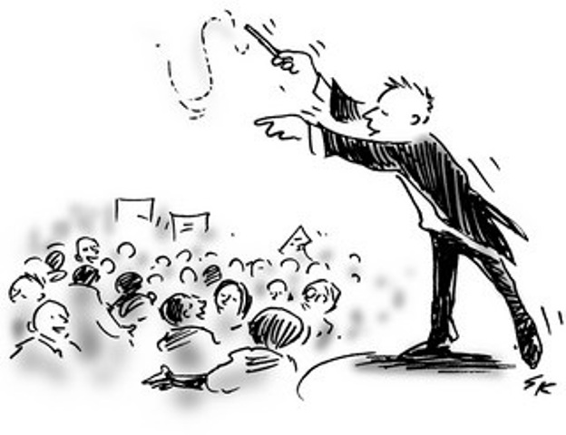
דרכים מגוונות לאינטראקציה:
סקרים
מפות
Badges
קבוצת WhatsApp/Facebook
פורומים
דואר אלקטרוני
צריך להיות מוביל
הלומדים צריכים להרגיש נוח
שאלות/נושאים מאתגרים
Set the tone

Slide 25
מי רשאי לנהל פורומים?
מנהלי דיונים יכולים להוסיף ולהסיר את מנחי דיונים

Slide 26
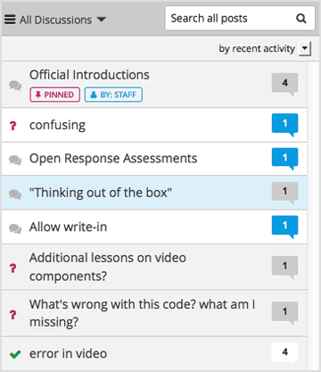
אבחנה בין סוגי פוסטים
מי כתב
האם הפוסט נעוץ או לא
האם זה דיון או שאלה
שאלה שנענתה על ידי הצוות

Slide 27
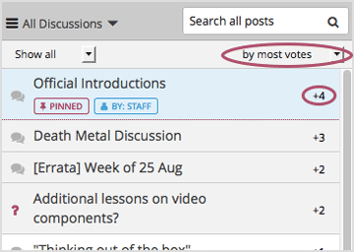
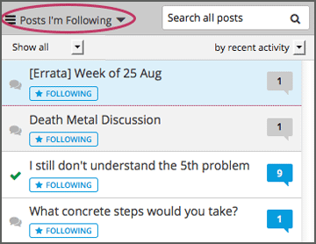
סינון תצוגה
על פי פעילות אחרונה או מספר הצבעות
פוסטים שאני עוקב אחריהם

Slide 28
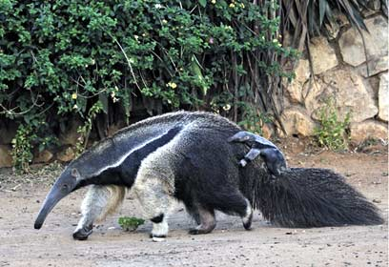
דרכים מגוונות לאינטראקציה:
סקרים
מפות
Badges
קבוצת WhatsApp/Facebook
פורומים
דואר אלקטרוני
בזמנים קבועים
בתדירות נמוכה
מעניין!
ממוקד ומקדם פעולה

Slide 29
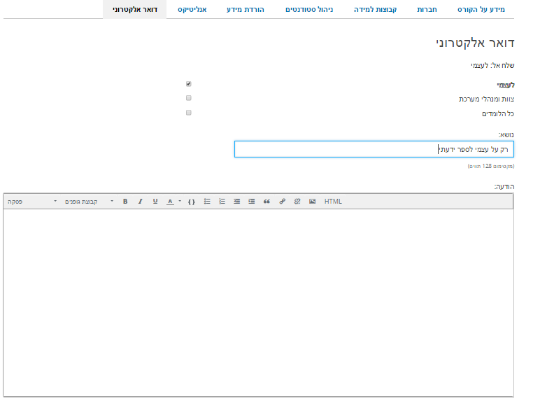
כתיבת מייל מתוך המערכת
נסו קודם לשלוח לעצמכם!

Slide 30
תודה!

